Slide 1
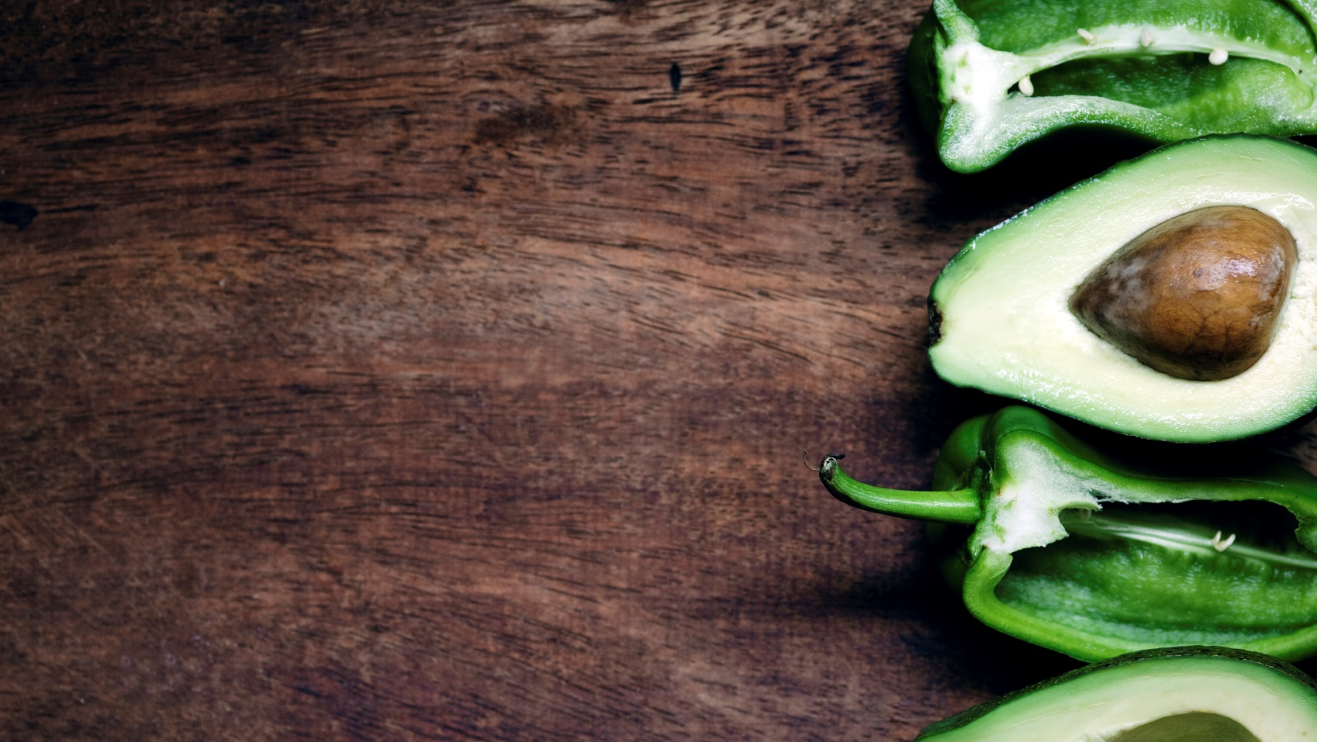

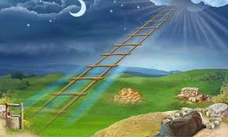
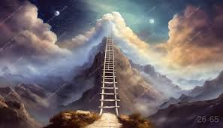
משכב הצדיק וארץ ישראל

Slide 2
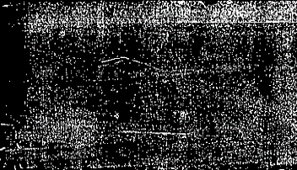


התהליך שלנו
משכב הצדיק בונה
את ארץ ישראל
דבר נפלא אנו רואים בתורה על הקשר המדהים שיש בין ארץ ישראל לקשר בין איש לאשתו.
וזה בא ללמדנו שהחיבור לארץ ישראל צריך להיות דומה לקשר בין לאשתו – אוהבה כגופו ומכבדה יותר מגופו.
הנה מכל י"ב שבטי ישראל, שני שבטים ומחצה לא זכו להיכנס לארץ וקיבלו נחלתם מעבר לירדן. מדוע לא זכו?
מבאר הרמ''ע מפאנו (מאמר חיקור הדין ג י''ח) היות והיה פגם קל שבקלים בהולדתם בחיבור בין איש לאשתו, לכן היה חסר להם בחיבור בינהם לארץ ישראל. כדלהלן:
כִּי יִבְעַל בָּחוּר בְּתוּלָה יִבְעָלוּךְ בָּנָיִךְ
וּמְשׂוֹשׂ חָתָן עַל כַּלָּה יָשִׂישׂ עָלַיִךְ אֱלֹהָיִךְ:
השפעת גומלין

Slide 3
התהליך שלנו
ראובן גד וחצי שבט מנשה
א. בראובן: כאשר יעקב נשא את לאה, הוא חשב שזו רחל, לבן הרשע גרם שבבכור בני יעקב יהיה פגם קל, שהוא מעין בן תמורה (זהר א, קנה). מפגם רוחני זה נבעה אח''כ הפגיעה המעשית של ראובן, במקדשו האישי של יעקב, "כי עלית משכבי אביך, אז חללת יצועי עלה". לכן הפסיד את הבכורה ואת חלקו הכפול בארץ ישראל.
גד: הוא בנה של זלפה - שפחת לאה. כשהכניסה רחל את בלהה שפחתה ליעקב, נועצה בו קודם, וכן שרה שאלה את אברהם, לפני שהכניסה לו את הגר. אך לאה הכניסה את זלפה שפחתה ליעקב בחשאי, מבלי להיוועץ בו! ככתוב "וַתִּקַּח אֶת זִלְפָּה שִׁפְחָתָהּ וַתִּתֵּן אֹתָהּ לְיַעֲקֹב לְאִשָּׁה" (בראשית ל). לכן נאמר בלידתו של גד "ותאמר לאה בגד" - שהיתה כאן כביכול מעין בגידה בבעלה.
מנשה: יוסף נשא את אסנת, שהיתה בתה של דינה בת יעקב, שנולדה לדינה משכם בן חמור. מפני הבושה נשלחה אסנת למצרים, וגדלה בבית פוטיפר שהיה חסוך בנים (תרגום יונתן בראשית מא, מה). נמצא, שבקשר הנישואין של יוסף ואסנת, היה רבע פסול ביחוס: שני אבותיו של יוסף היו כשרים, אבל שני אבותיה של אסנת היו דינה ושכם בן חמור. אחד מתוך ארבעה היה פגום. לכן היה פסול ברבע מזרעו של יוסף, שמנה שני שבטים: מנשה ואפרים, ורבע משנים הוא חצי שבט (מהספר סוד הנישואין).
ראובן – בן תמורה.
גד – זלפה ללא בקשה.
מנשה – אסנת ושכם.
Notes:
רד"ק בראשית פרק לה פסוק כב
וילך ראובן - הלך לאהל בלהה ושכב עמה:
פלגש אביו - אשת אביו היתה נקראת פלגש; שראובן חשב כי לא היתה אסורה עליו לפי שהיתה תחלה שפחה ואחר כן לקחה אביו לפלגש והכתוב מעיד עליה שהיתה לו לאשה, כמו שאמר ותתן לו בלהה שפחתה לאשה, והיתה אסורה עליו, כי בני נח נצטוו על העריות כמו שכתבנו, כל שכן בני יעקב, לפיכך נטל ממנו יעקב בכורתו, כמו שאמר, בחללו יצועי אביו, ונתנה בכורתו ליוסף:

Slide 4
התהליך שלנו
בני תשע מידות
"וברותי מכם המורדים והפושעים בי" - אמר רבי לוי: אלו בני תשע מדות, בני אסנ"ת משגע"ח: בני אימה, בני אנוסה, בני שנואה, בני נידוי, בני תמורה, בני מריבה, בני שכרות, בני גרושת הלב, בני ערבוביא, בני חצופה (גמ' נדרים כ, ב).
נתבונן בפסוקים ונראה מה עונשם של בני ט' מידות?
"וְהָעֹלָה עַל רוּחֲכֶם הָיוֹ לֹא תִהְיֶה אֲשֶׁר אַתֶּם אֹמְרִים נִהְיֶה כַגּוֹיִם כְּמִשְׁפְּחוֹת הָאֲרָצוֹת לְשָׁרֵת עֵץ וָאָבֶן: חַי אָנִי נְאֻם אֲדֹנָי יְיִ אִם לֹא בְּיָד חֲזָקָה וּבִזְרוֹעַ נְטוּיָה וּבְחֵמָה שְׁפוּכָה אֶמְלוֹךְ עֲלֵיכֶם: וְהוֹצֵאתִי אֶתְכֶם מִן הָעַמִּים וְקִבַּצְתִּי אֶתְכֶם מִן הָאֲרָצוֹת אֲשֶׁר נְפוֹצֹתֶם בָּם בְּיָד חֲזָקָה וּבִזְרוֹעַ נְטוּיָה וּבְחֵמָה שְׁפוּכָה: וְהֵבֵאתִי אֶתְכֶם אֶל מִדְבַּר הָעַמִּים וְנִשְׁפַּטְתִי אִתְּכֶם שָׁם פָּנִים אֶל פָּנִים: כַּאֲשֶׁר נִשְׁפַּטְתִּי אֶת אֲבוֹתֵיכֶם בְּמִדְבַּר אֶרֶץ מִצְרָיִם כֵּן אִשָּׁפֵט אִתְּכֶם נְאֻם אֲדֹנָי יְיִ: וְהַעֲבַרְתִּי אֶתְכֶם תַּחַת הַשָּׁבֶט וְהֵבֵאתִי אֶתְכֶם בְּמָסֹרֶת הַבְּרִית: וּבָרוֹתִי מִכֶּם הַמֹּרְדִים וְהַפּוֹשְׁעִים בִּי מֵאֶרֶץ מְגוּרֵיהֶם אוֹצִיא אוֹתָם וְאֶל אַדְמַת יִשְׂרָאֵל לֹא יָבוֹא וִידַעְתֶּם כִּי אֲנִי יְיָ:" (יחזקאל כ, לב-לח).
בני ט' מידות שחסר להם בחיבור בין איש לאשתו, חסר להם בחיבור לארץ ישראל, ולכן אינם זוכים לבוא לארץ ישראל.
בני תשע מידות
מדבר העמים
חסרון חיבור מונע מא"י.

Slide 5
התהליך שלנו
שידוך מארץ ישראל
עד כאן ראינו על ההשפעה שיש לשלום בית על החיבור של הילדים לארץ ישראל ולבורא עולם.
עכשיו נראה שיש גם להיפך השפעה של ארץ ישראל על השלום בית.
מסופר בגמ': "בנות צלפחד חכמניות הן, דרשניות הן, צדקניות הן. חכמניות הן - שלפי שעה דברו, דא"ר שמואל בר רב יצחק: מלמד שהיה משה רבינו יושב ודורש בפרשת יבמין, שנאמר: כי ישבו אחים יחדו, אמרו לו: אם כבן אנו חשובין - תנה לנו נחלה כבן, אם לאו - תתיבם אמנו! מיד: ויקרב משה את משפטן לפני ה'. דרשניות הן - שהיו אומרות: אילו היה [לו] בן לא דברנו. והתניא: בת! אמר ר' ירמיה: סמי מכאן בת. אביי אמר: אפילו היה בת לבן לא דברנו. צדקניות הן - שלא נישאו אלא להגון להן.
תני רבי אליעזר בן יעקב: אפילו קטנה שבהן לא נשאת פחותה מארבעים שנה. איני: והא אמר רב חסדא: ניסת פחותה מבת עשרים - יולדת עד ששים, בת עשרים - יולדת עד ארבעים, בת ארבעים - שוב אינה יולדת! אלא, מתוך שצדקניות הן נעשה להן נס כיוכבד" (גמ' בבא בתרא קיט, ב).
מדוע חמש בנות לא מצליחות להתחתן במשך ארבעים שנה, בנות חכמות צדיקות לא חסר דבר, אז מדוע אין חתן?
שתילה
צמיחה
אספקה

Slide 6
התהליך שלנו
הציווי על יצחק ללכת לגור בעזה המקראית
הרשב"ם על הגמ' מת': ולכך נתעכבו עד ארבעים שנה בשביל להנשא להגון.
ותירוצו צ"ע הרי עם מי התחתנו הבנות עם בני דודיהן, אז הם הכירו אותם כבר לפני כן, אז לשם מה חיכו כל הבנות ארבעים שנה?
נראה לומר: כל עוד לא היה לבנות חיבור לארץ ישראל לא יכלו למצוא חיבור בין איש לאשתו, רק כאשר קיבלו נחלה בארץ ישראל, אז ניתן למצוא חתן.
שתילה
צמיחה
אספקה

Slide 7
התהליך שלנו
משכב הצדיק משפיע על ארץ ישראל
בפרשת השבוע הקב"ה אומר ליעקב "וְהִנֵּה ה' נִצָּב עָלָיו וַיֹּאמַר אֲנִי ה' אֱלֹהֵי אַבְרָהָם אָבִיךָ וֵאלֹהֵי יִצְחָק הָאָרֶץ אֲשֶׁר אַתָּה שֹׁכֵב עָלֶיהָ לְךָ אֶתְּנֶנָּה וּלְזַרְעֶךָ" (בראשית פרק כח פסוק יג).
פסוק זה קשה וכי נתן הקב"ה ליעקב רק את הארץ שהוא שוכב עליה, וע' מה שתירץ רש"י הק'. אמנם לפי מה שבארנו ניתן לומר שאמר ה' ליעקב דרך רמז, לפי מה שאתה שוכב לפי משכב הצדיק כך יהיה נתינת ארץ ישראל.
לכן ישכך עמך הלילה. - לכן ישכב עמך הלילה - שלי היתה שכיבת לילה זו ואני נותנה לך תחת דודאי בנך. ולפי שזלזלה במשכב הצדיק לא זכתה להקבר עמו: (רש"י בראשית ל)
ולפי רש"י (שם, מח, ז) נקברה בחו"ל – הינו בארץ ישראל שלא שייכת ליהודי, שנחשבת בחו"ל (ואכמ"ל). מדוע הפסידה? כי היה חסר בחיבור ליעקב.
וכל זה ללמדנו בארץ ישראל צריך לא רק לגור, עם ארץ ישראל צריך להתחתן – לשמוח בה, לאהוב אותה, ולחבבה עד אין קץ, כמו שהארכנו בספרנו החדש – מצוות חיבת הארץ.
שתילה
צמיחה
אספקה

Slide 8
התהליך שלנו
בני תשע מידות - זהותם
בני אימה – מטיל אימה על אשתו לקיים עמו יחסי אישות, בניגוד לרצונה^{[2]}.
בני אנוסה – אדם המקיים יחסי אישות עם אשתו באונס, או אף כשאינה מסכימה לכך באופן מלא.
בני שנואה – אדם המקיים יחסי אישות עם אשתו בעת שהוא שונא אותה (אף אם בדרך כלל אוהב אותה).
בני נידוי – יש המפרשים שהכוונה לאדם המקיים יחסי אישות עם אשתו בשעה שהוא או היא נמצאים בנידוי.
בני תמורה – אדם המקיים יחסי אישות עם אשתו וחושב שמקיים יחסי אישות עם אישה אחרת (אפילו אם גם האישה השנייה היא אשתו).
בני מריבה – אדם המקיים יחסי אישות עם אשתו בשעה שקיימת ביניהם עוינות, גם אם אינם שונאים אחד את השני.
בני שכרות – אדם המקיים יחסי אישות עם אשתו בשעה שהוא או היא שיכורים.
בני גרושת הלב – אדם המקיים יחסי אישות עם אשתו לאחר שהחליט בליבו לגרשה.
בני ערבוביה – אדם המקיים יחסי אישות עם אשתו וחושב באותה עת על אישה אחרת שאינה אשתו, או שהאישה חושבת על איש אחר.
בני חצופה – אדם המקיים יחסי אישות עם אשתו לאחר שביקשה זאת ממנו באופן מפורש ולא מרומז.
יש אומרים אף בני ישנה – אדם המקיים יחסי אישות עם אשתו בשעה שהיא ישנה.
שתילה
צמיחה
אספקה

Slide 9
התהליך שלנו
מדוע ראובן לא היה בן תמורה?
המג"א (ר"מ, ט) מתרץ: בן תמורה זה כאשר התמונה במוח שונה מהתמונה במציעות. (לו יכלנו להביא וידאו לראות את המחשבות)
לעומת זאת אצל יעקב שלא הכיר בצורת רחל, התמונה במח הייתה של הדמות של לאה שראה עכשיו. נמצא שהתמונה במח והמציעות הם אותו דבר.
יעקב היה שוגג, ולאה חשבה לשם שמים וכן אצל דוד.
בשניהם אשתו אין איסור.
שתילה
צמיחה
אספקה

Slide 10
התהליך שלנו
פגם הילדים
במדרש (מסכת כלה א, ז) מבואר שילדים שנולדו מיחסי אישות כאלו נחשבים "כממזרים ואינם ממזרים" וכי "עבודת ה'" שלהם עלולה להיות קשה.
כך כתב במאירי על בני 'תשע מידות' אלו:
וכן הזהירו רבותינו שלא להזדוג עם אחת מתשע מידות שלא לקלקל שורת הולדות שכל הנולדים בכיוצא באלו הם הם המקולקלים והרשעים, והוא שאמרו: בני תשע מידות.
התייחסות מעניינת לתשע בני מידות אלו אפשר לראות בתשובתו של החזון איש כשנשאל מדוע רבים יצאו בשאלה בתקופת הקמת מדינת ישראל.
בתשובתו טען כי אותה תקופה הייתה תקופה של מצב כלכלי קשה אשר גרם לבעיות של שלום בית ובשלם נתרבו מקרים של בני תשע מידות (בעיקר "בני מריבה")[4].
דברים אלו, מבטאים את התפישה לפיה הקשר הרגשי בין הבעל לאשתו הוא בעל חשיבות עליונה בתחום יחסי האישות. ומבטאים גם את היחס הנדרש למערך הלכות והנהגות מקובל שאי ההצמדות אליהם גורמת לדעת חז"ל לגינוי הצאצאים.
שתילה
צמיחה
אספקה

Slide 11
תודה
someone@example.com

